Slide 1
Educação Intercultural e Novas Arquiteturas Pedagógicas
Prof. Dr. Ulisses F. Araújo
Núcleo de Pesquisas em
Novas Arquiteturas Pedagógicas
Universidade de São Paulo
uliarau@usp.br

Slide 2
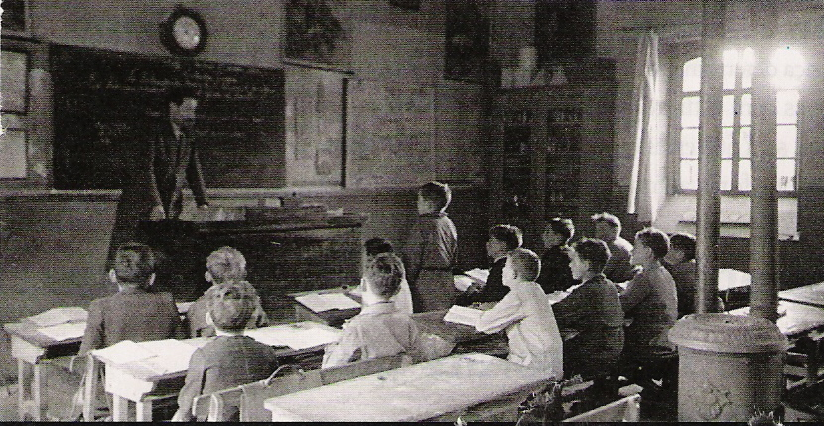

Slide 3
A terceira revolução educacional
Democratização e universalização
A inclusão na sala de aula das diferenças sociais, econômicas, psíquicas, físicas, culturais, religiosas, raciais, ideológicas e de gênero.

Slide 4
Desafios da educação I (2009 World Conference on Higher Education)
Acessibilidade
Equidade
Qualidade
Notes:
Qualidade

Slide 5
Desafios da educação II
Acessibilidade
Equidade
Qualidade
Notes:
Qualidade

Slide 6
Como lidar com os desafios da interculturalidade na sala de aula e na escola?

Slide 7
A RE-INVENÇÃO DA EDUCAÇÃO
Um novo modelo educacional precisa considerar três dimensões de mudanças:
Conteúdos – interesses e necessidades sociais
Forma – mudanças no tempo e espaço
Relações – processos de ensino e aprendizagem centrados no protagonismo

Slide 8
Metodologias
Ativas de
Aprendizagem

Slide 9
Aprendizagem Baseada em Problemas
A ABP e´ uma “Estratégia pedagógica que apresenta aos estudantes situações significativas e contextualizadas no mundo real. Ao docente, mediador do processo de aprendizagem compete proporcionar recursos, orientação e instrução aos estudantes, `a medida que eles desenvolvem seus conhecimentos e habilidades na resolução de problemas. (Mayo, Donnelly, Nash, & Schwartz, 1993).

Slide 10
Aprendizagem Baseada em Problemas e por Projetos
Segue os mesmos princípios da ABP, com o diferencial principal de que os problemas são enfrentados/estudados de forma coletiva e colaborativa, por um grupo de pessoas e não individualmente.

Slide 11
Design Thinking
Design Thinking é uma metodologia que integra colaboração multidisciplinar e iterativa à criação de produtos, sistemas e serviços inovadores, com foco no usuário final.
É centrado no ser humano porque o processo de concepção de serviços inovadores, por exemplo, começa por examinar as necessidades, sonhos e comportamentos das pessoas a serem afetadas pelas soluções projetadas, ouvindo e compreendendo-as

Slide 12
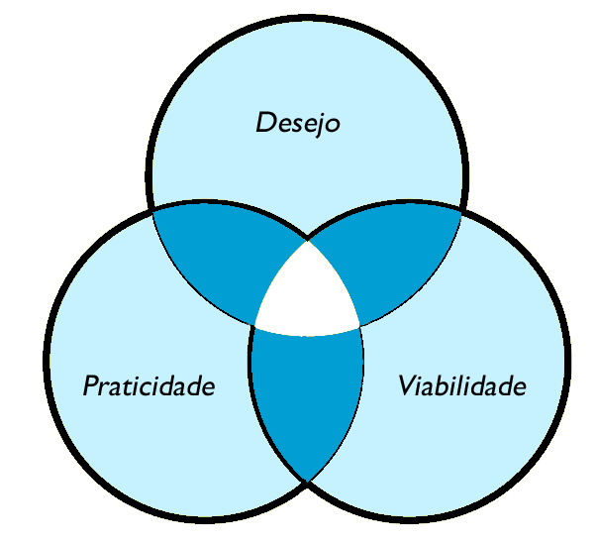
O processo de criação de soluções para o problema enfrentado:

Slide 13
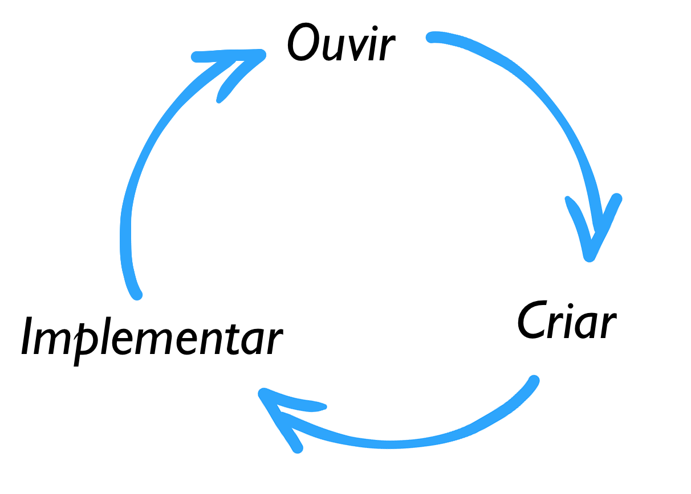
Três etapas para o desenvolvimento dos protótipos

Slide 14
Princípios Gerais para estratégias formativas (criar um novo mindset)
Novas Arquiteturas Pedagógicas
Aprender Fazendo
Aprendizagem Baseada em Problemas e por projetos
Ambientes Colaborativos
Design Thinking
Cultura Maker

Slide 15
Trabalho em grupo com foco nos Direitos Humanos:
BRUNA CID SILVA , GABRIEL DA SILVA BENETTI, GIORGIO BERARDI,
JULIANA GOIS FIGUEIREDO, LANDERSON TEIXEIRA, LEVI GOMES LOURENÇO,
MARCOS AURÉLIO OLIVEIRA, MARCOS VINICIUS VICENTE DA SILVA

Slide 16
Prototipação - compostagem
Grupo
MIRELLA CASAGRANDE
NAYARA BORGES SALES
PEDRO MONTEIRO DOS SANTOS NETO
THAÍS PUCCI NOGUEIRA

Slide 17
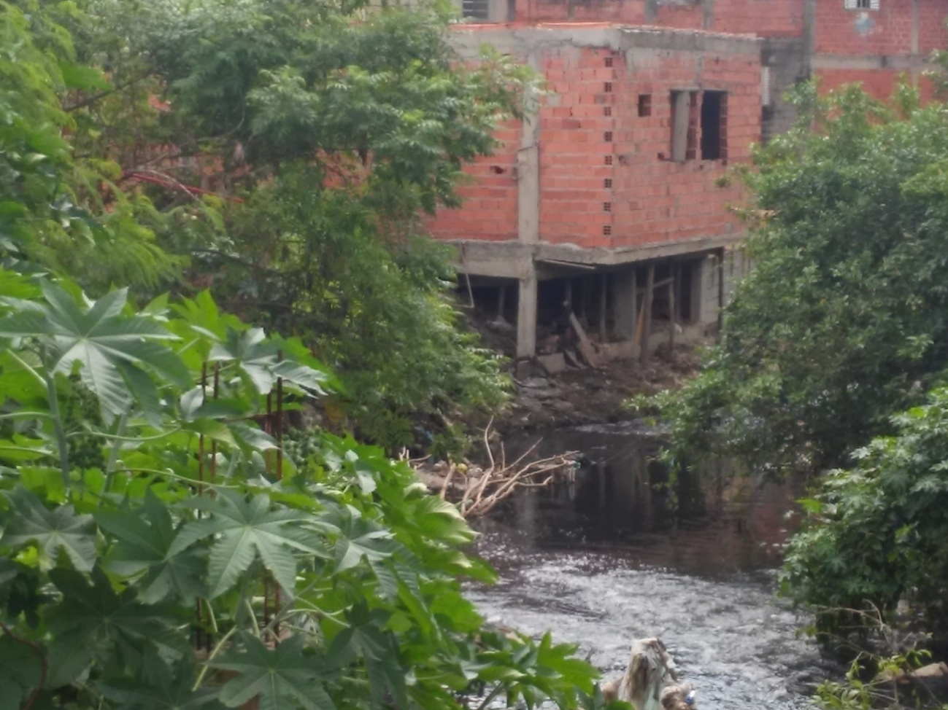

Slide 18
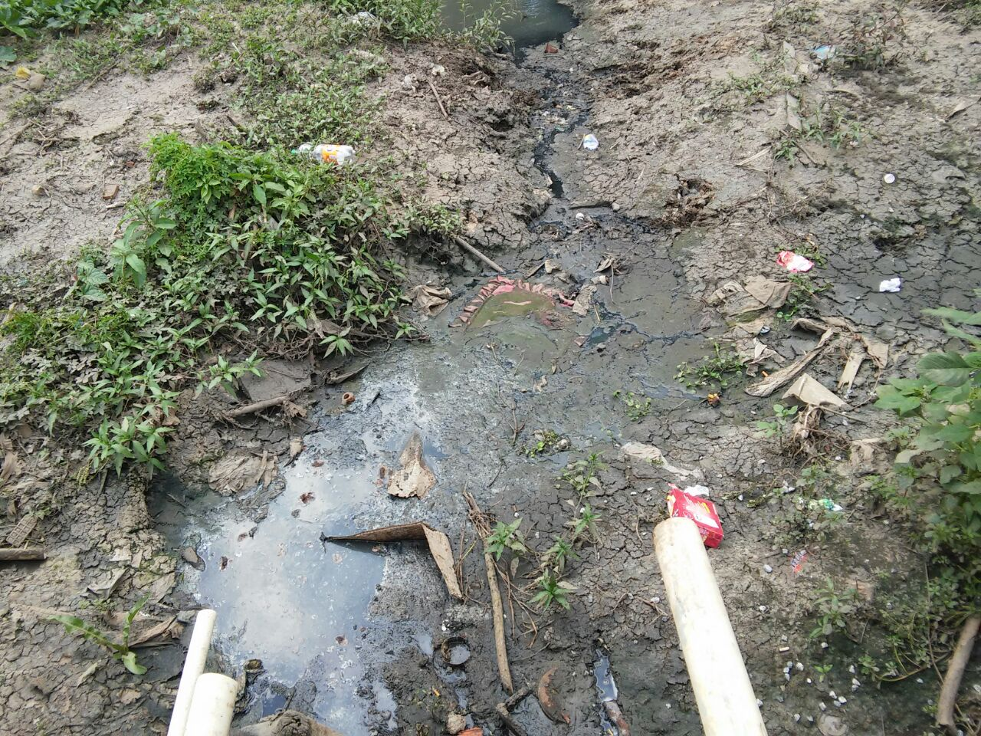

Slide 19
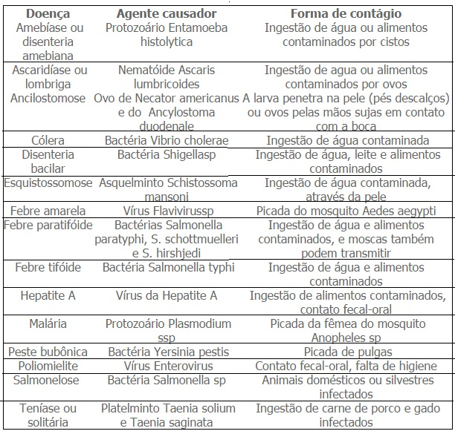

Slide 20
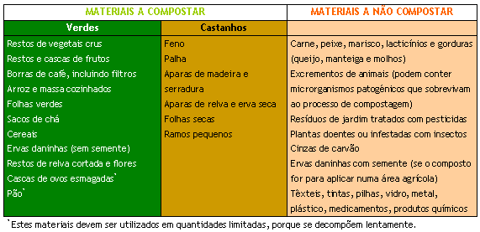

Slide 21
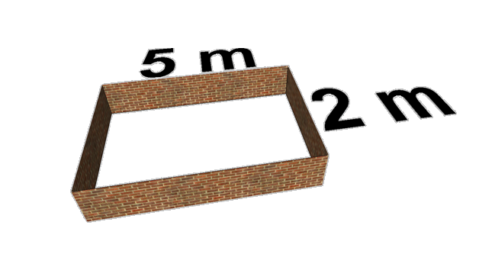

Slide 22
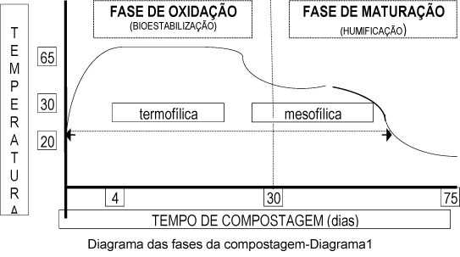

Slide 23
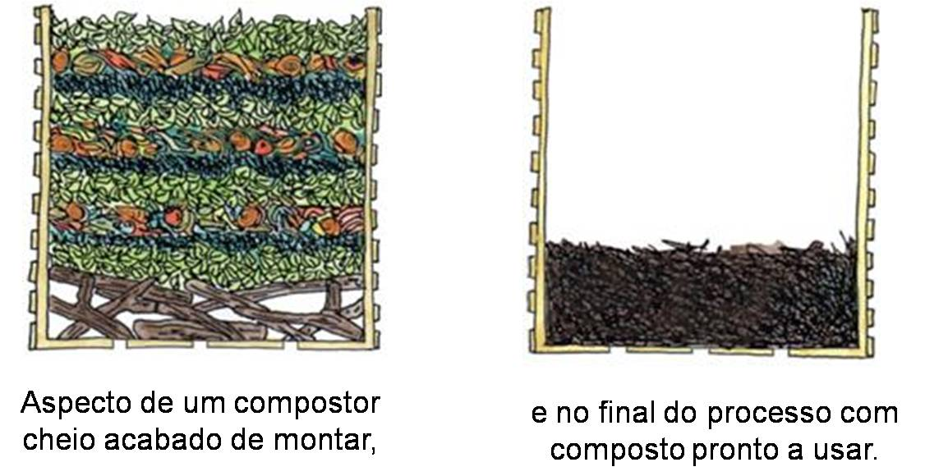

Slide 24
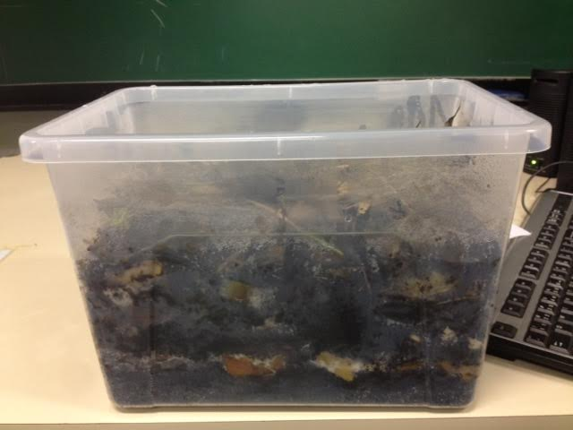

Slide 25
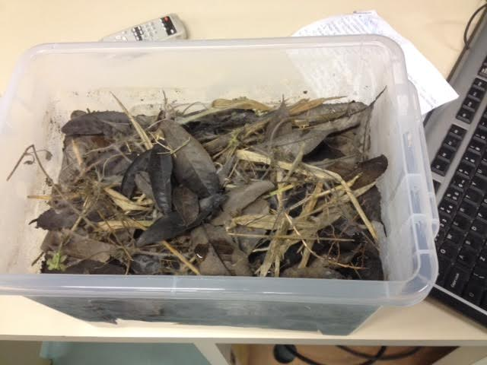

Slide 26
Trabalho em grupo com foco nos Direitos Humanos:
BRUNA CID SILVA , GABRIEL DA SILVA BENETTI, GIORGIO BERARDI,
JULIANA GOIS FIGUEIREDO, LANDERSON TEIXEIRA, LEVI GOMES LOURENÇO,
MARCOS AURÉLIO OLIVEIRA, MARCOS VINICIUS VICENTE DA SILVA

Slide 28
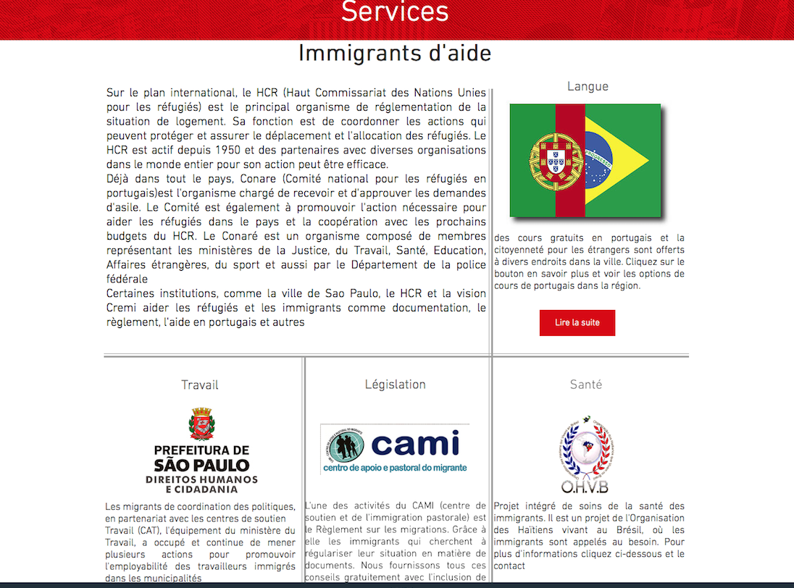

Slide 32
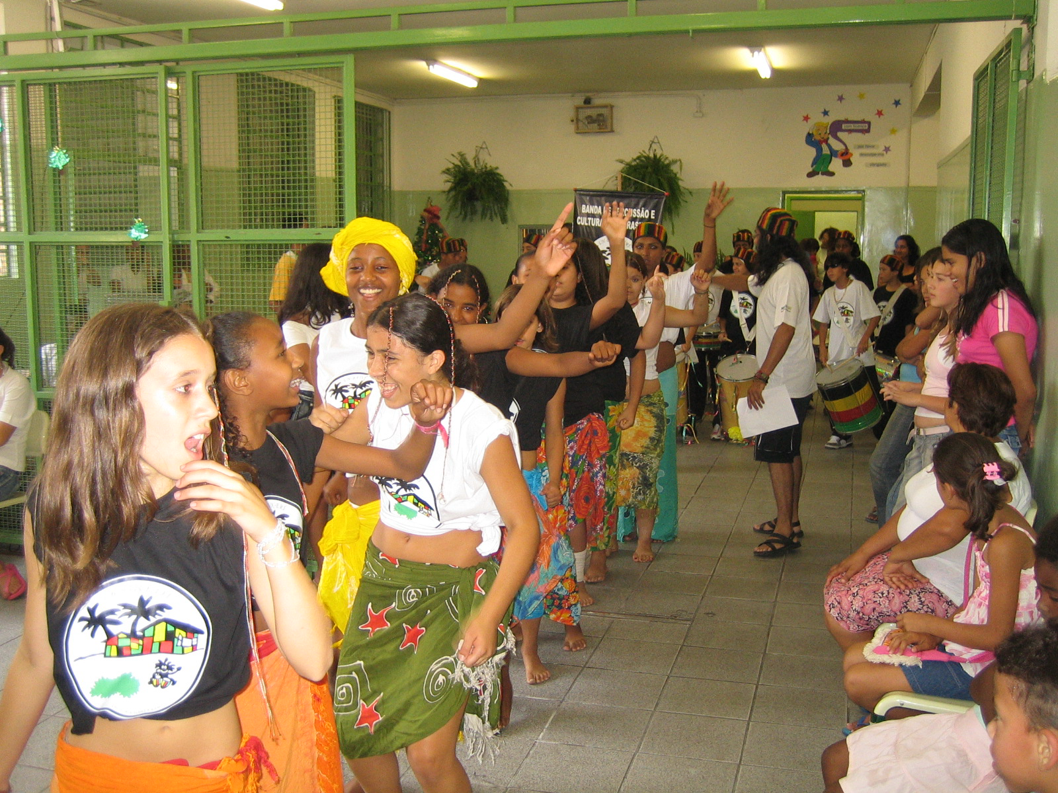
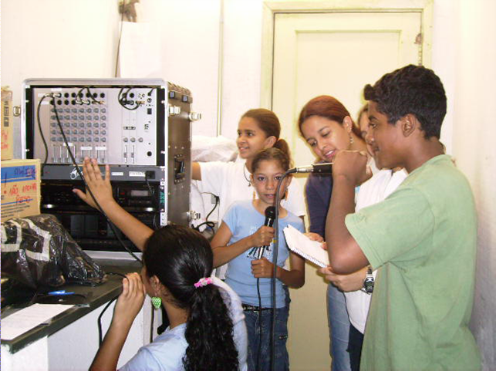
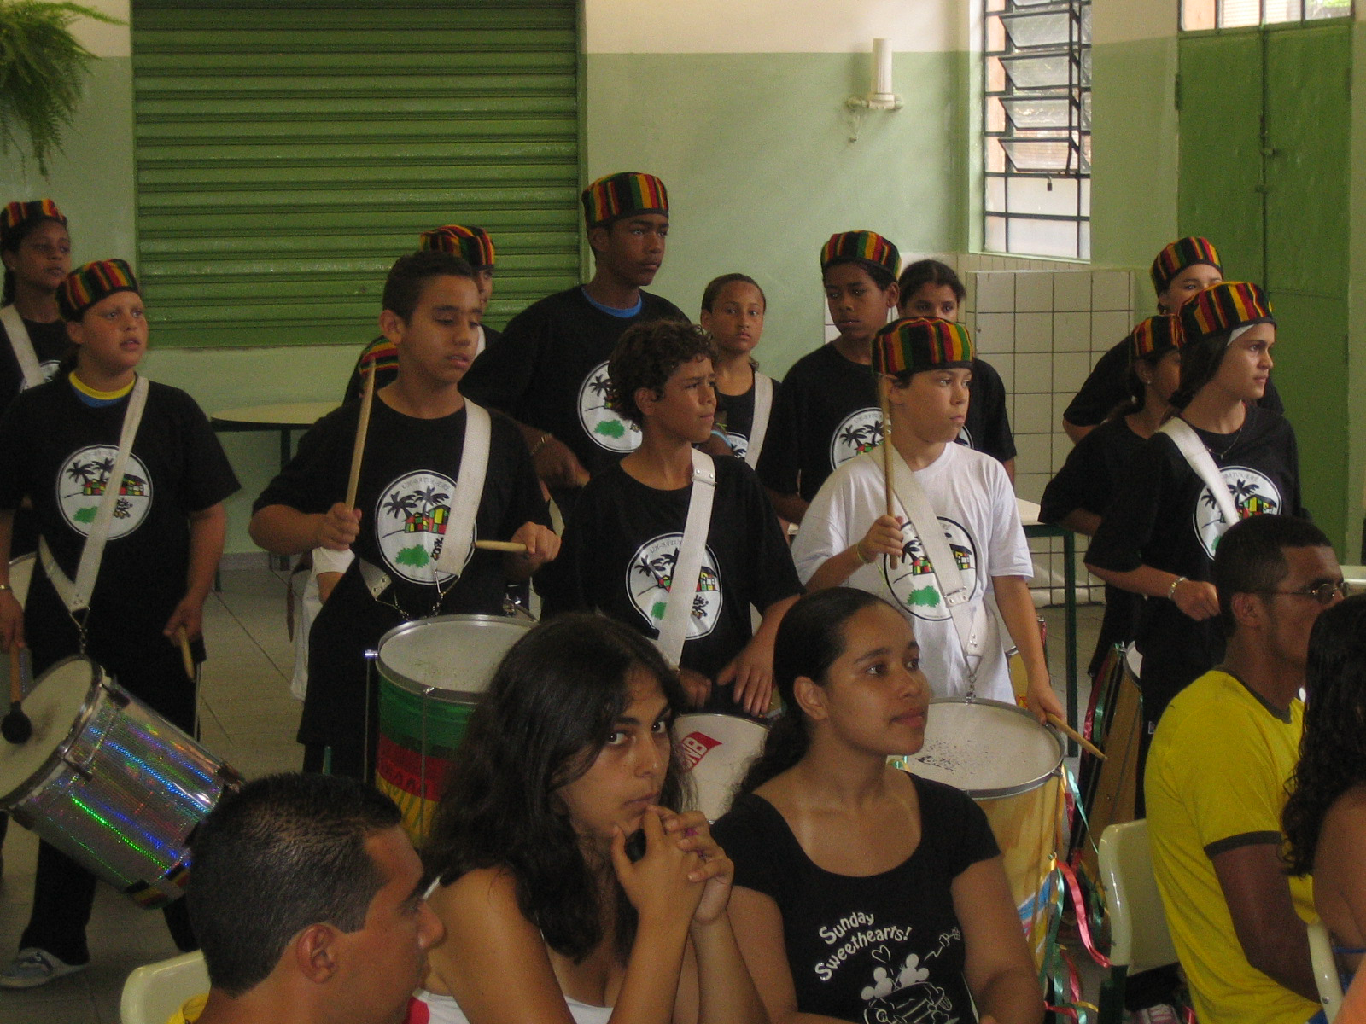

Slide 33
Educação Intercultural e Novas Arquiteturas Pedagógicas
Prof. Dr. Ulisses F. Araújo
Núcleo de Pesquisas em
Novas Arquiteturas Pedagógicas
Universidade de São Paulo
uliarau@usp.br

